Slide 1
Herdenking overleden leden

Slide 2
Tijdens dit clubjaar, waarin we ons 50 jarig bestaan vieren, herdenken we de overleden leden die in deze periode lid van onze club geweest zijn
Herdenking overleden leden

Slide 3
Cuylen Jan
Herdenking overleden leden

Slide 4
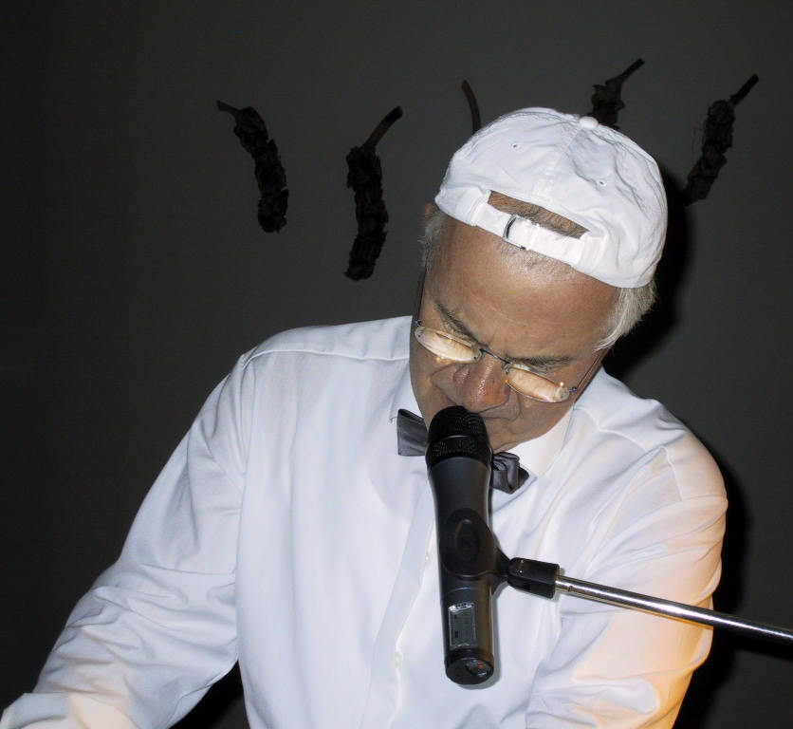
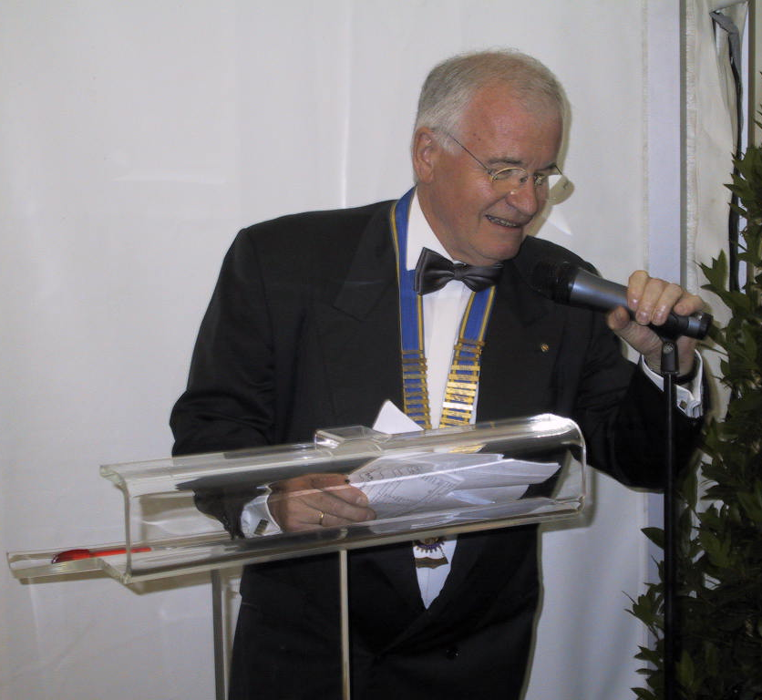
Herdenking overleden leden

Slide 5
De Schrijver Luc
Herdenking overleden leden

Slide 6
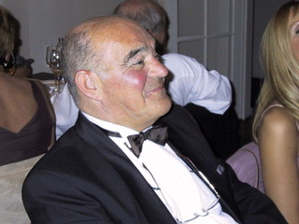
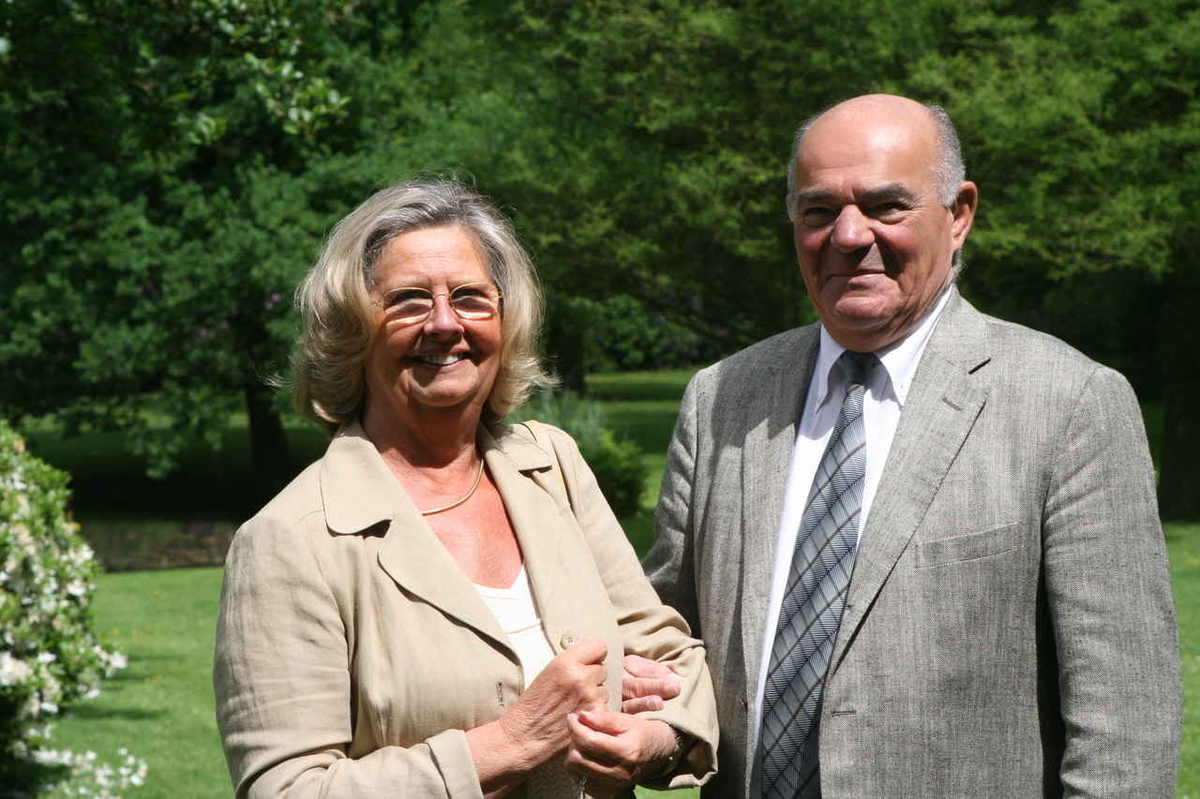
Herdenking overleden leden

Slide 7
Dirickx Frank
Herdenking overleden leden

Slide 8
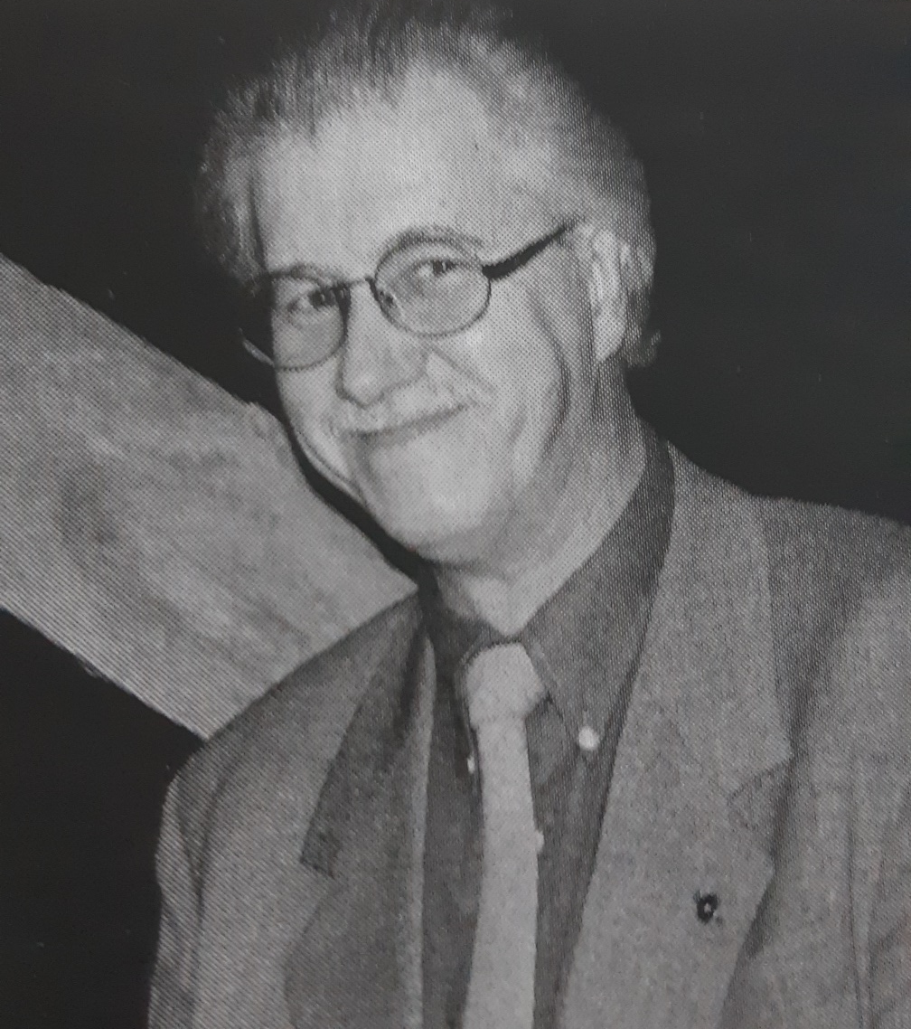
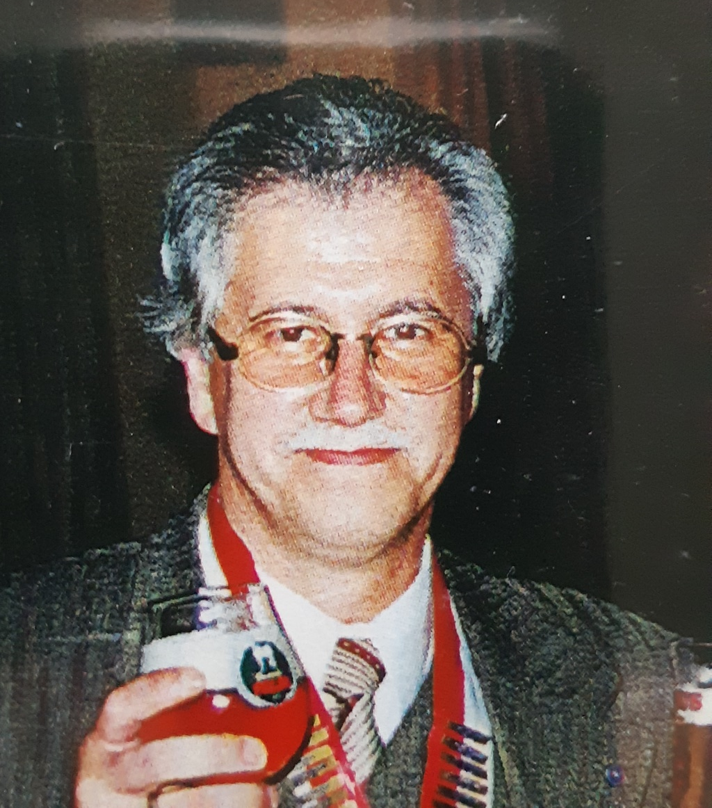
Herdenking overleden leden

Slide 9
Driessen Robert
Herdenking overleden leden

Slide 10
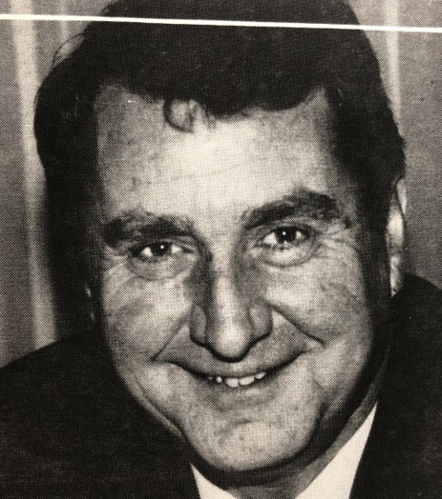
Herdenking overleden leden

Slide 11
Druyts Eddy
Herdenking overleden leden

Slide 12
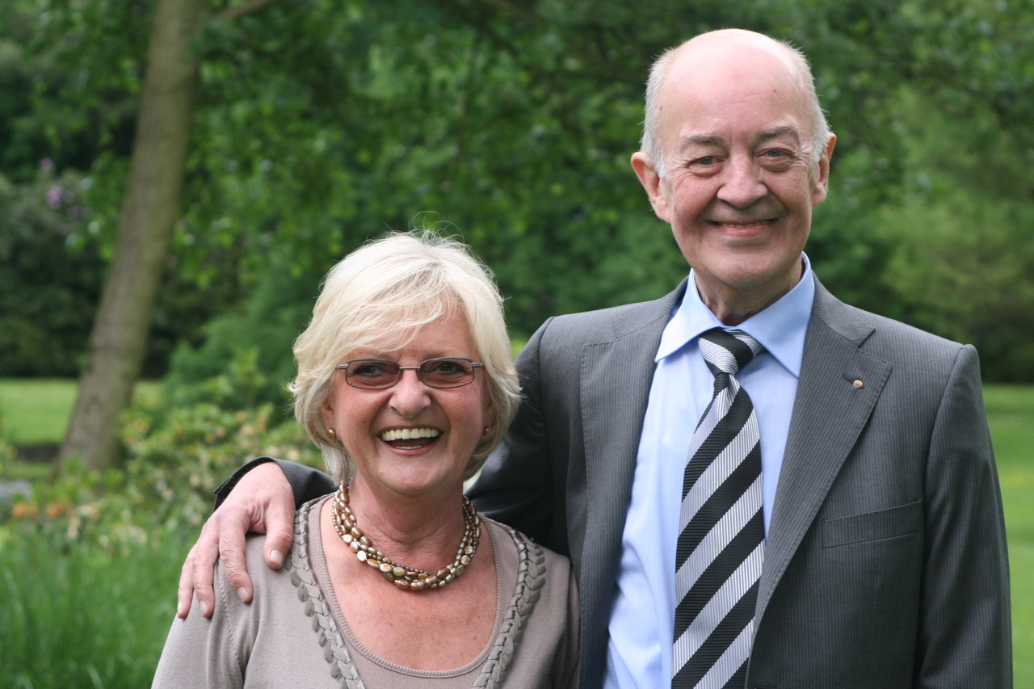
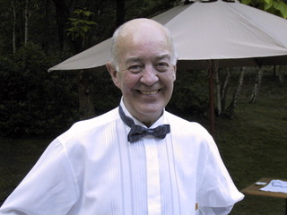
Herdenking overleden leden

Slide 13
Egana Alberto
Herdenking overleden leden

Slide 14
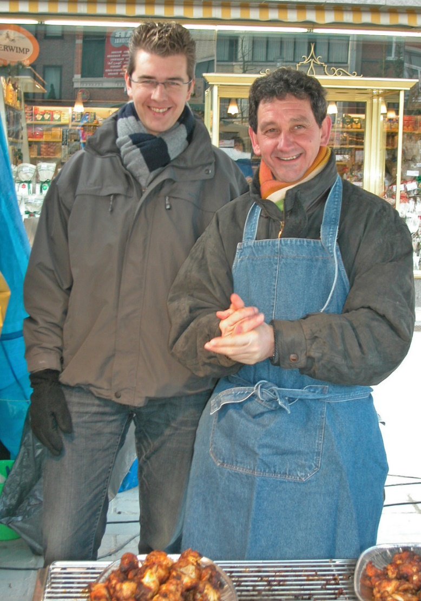
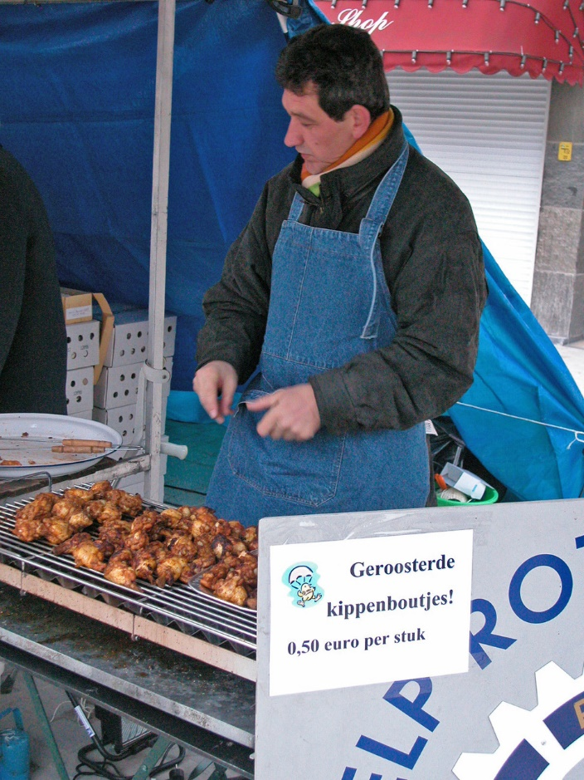
Herdenking overleden leden

Slide 15
Hellings Bart
Herdenking overleden leden

Slide 16
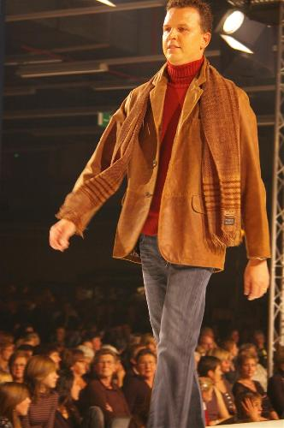
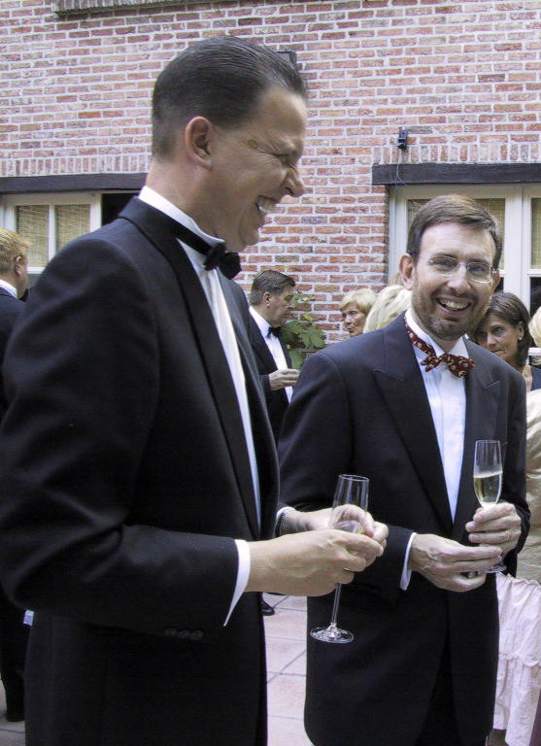
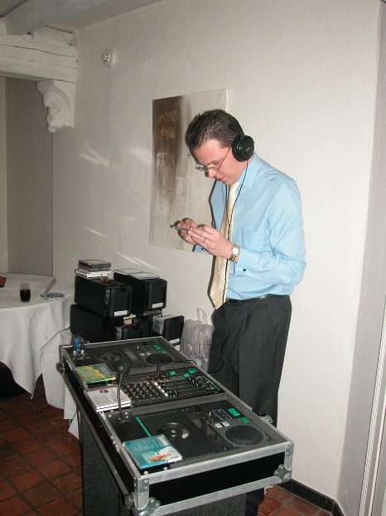
Herdenking overleden leden

Slide 17
Meurrens Paul
Herdenking overleden leden

Slide 18
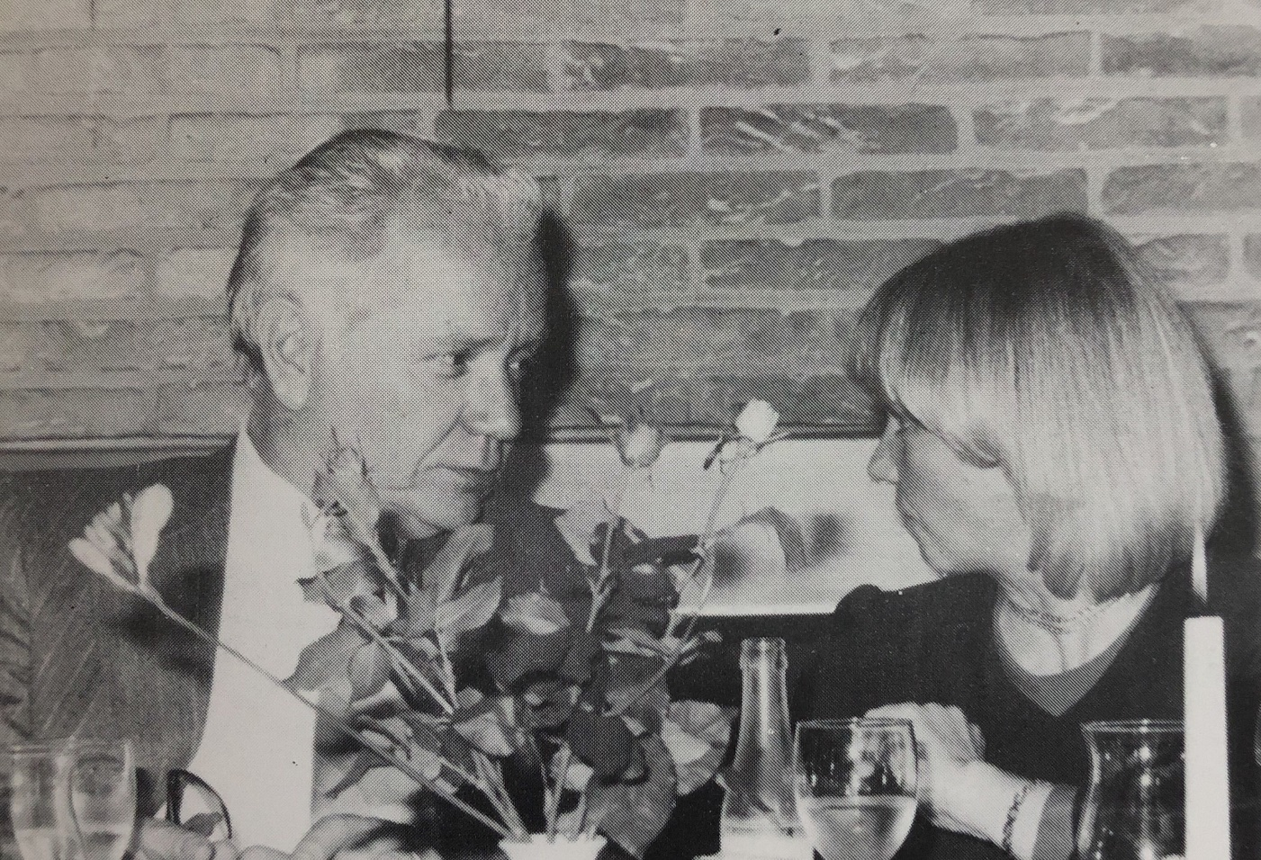
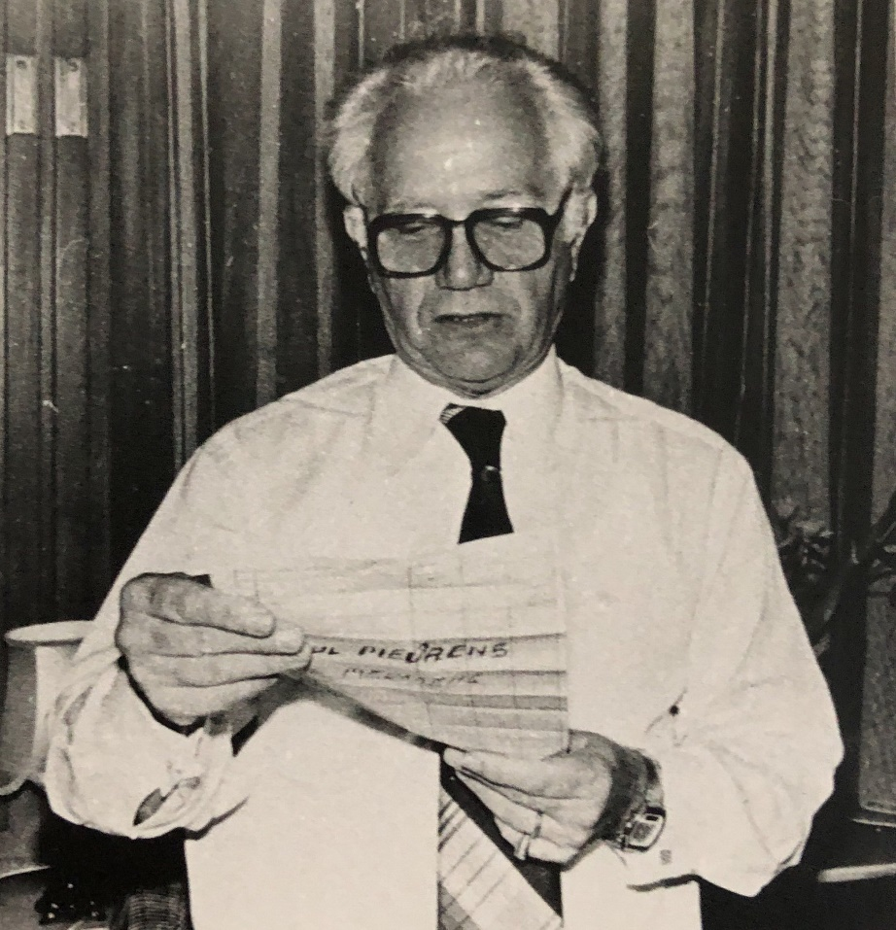
Herdenking overleden leden

Slide 19
Misseghers Fons
Herdenking overleden leden

Slide 20
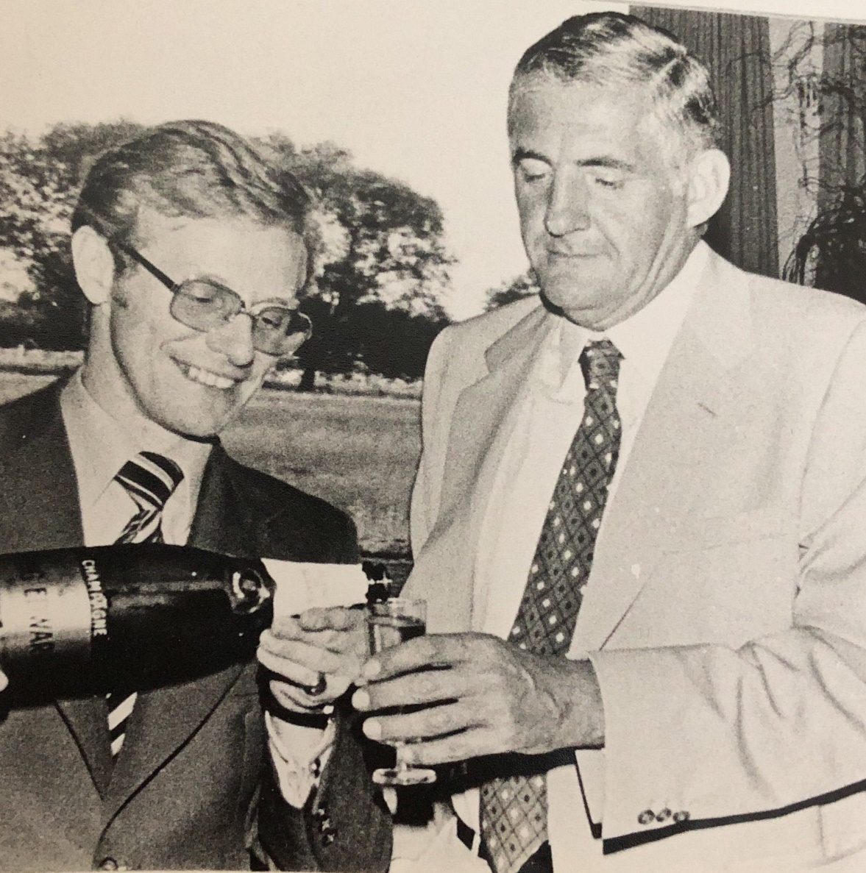
Herdenking overleden leden

Slide 21
Noppen Theo
Herdenking overleden leden

Slide 22
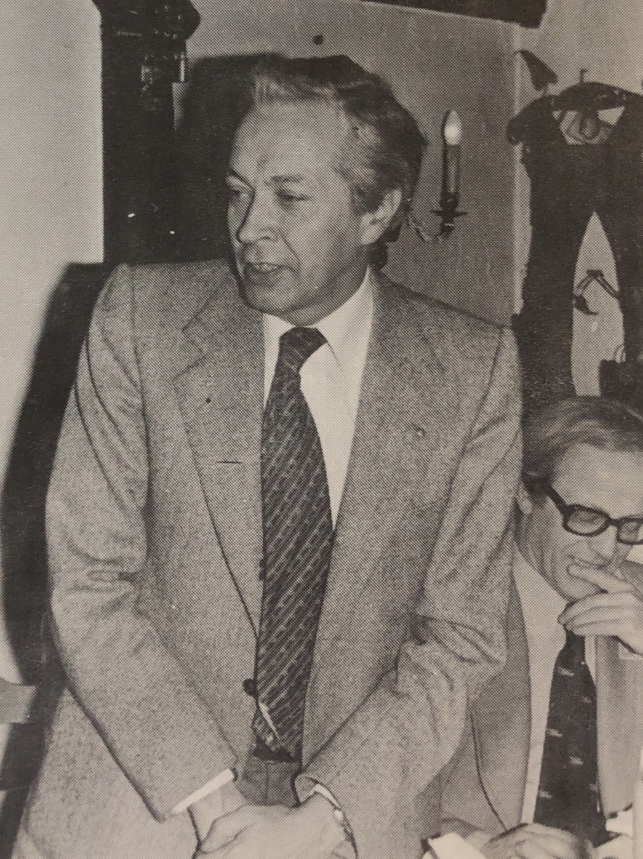
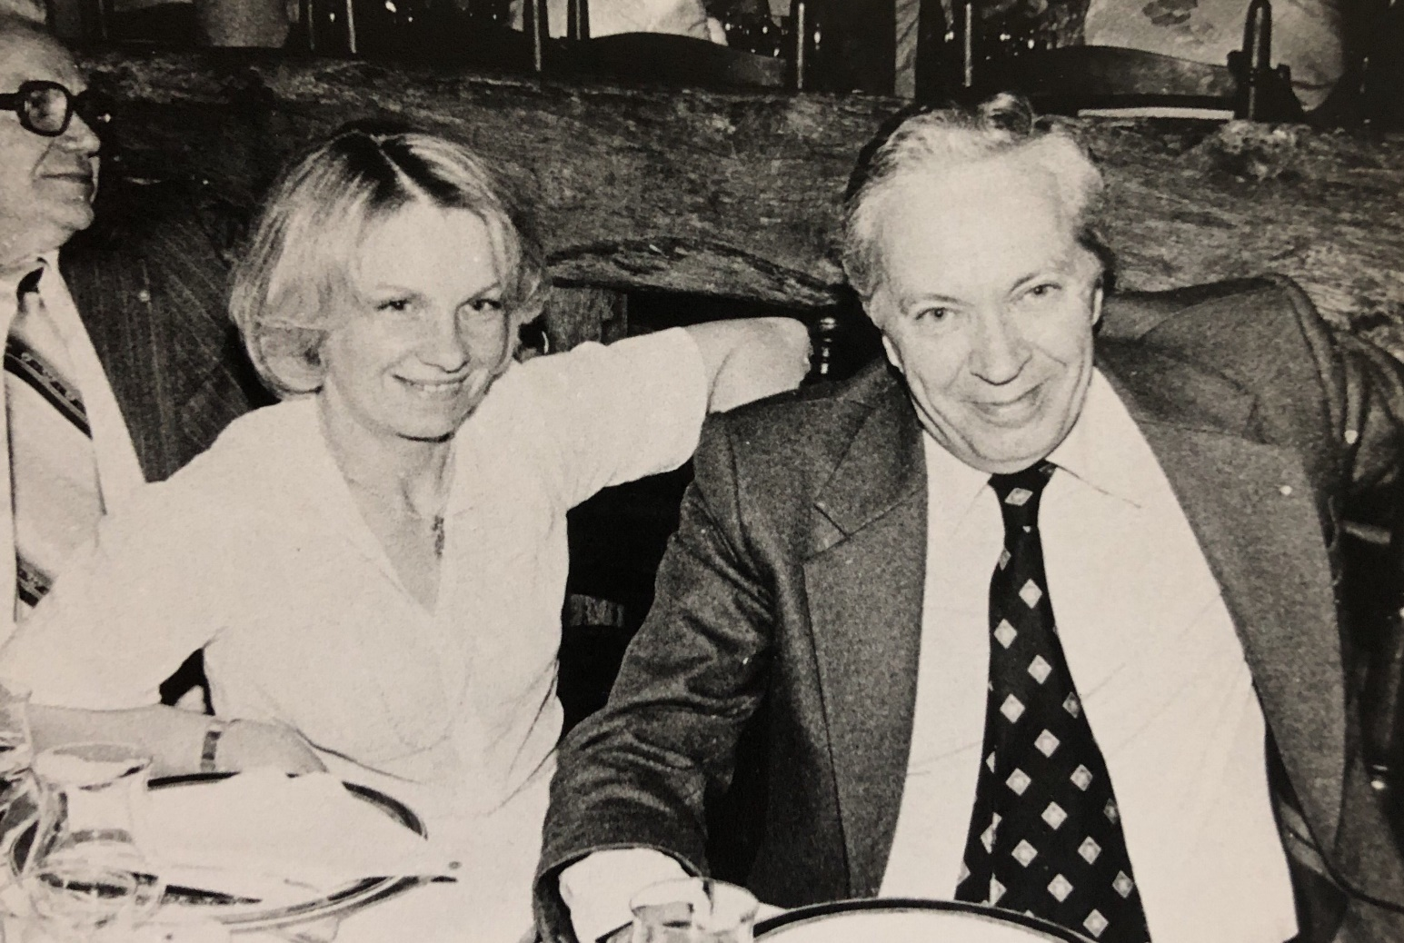
Herdenking overleden leden

Slide 23
Perdaen Albert
Herdenking overleden leden

Slide 24
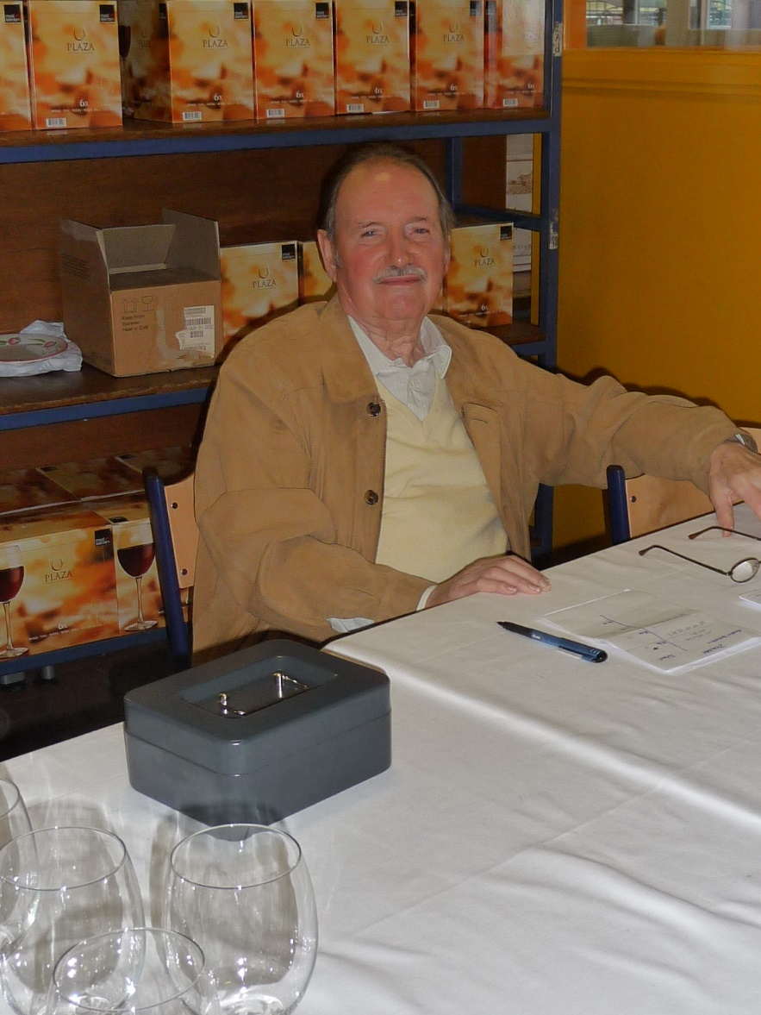
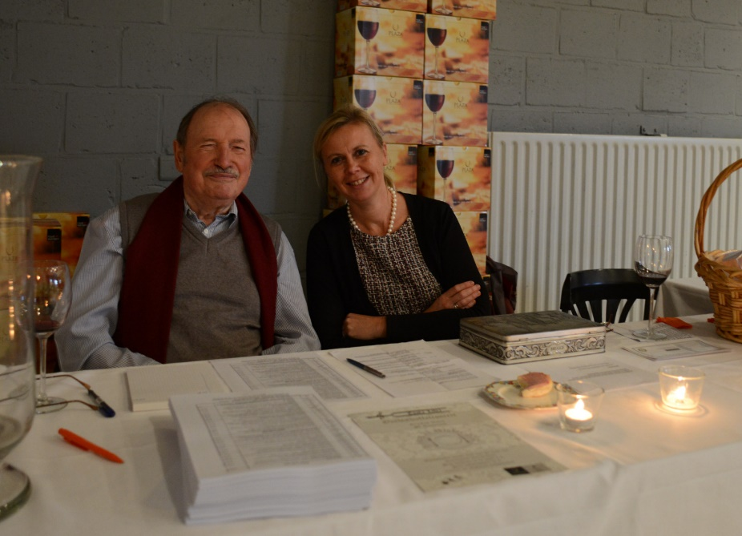
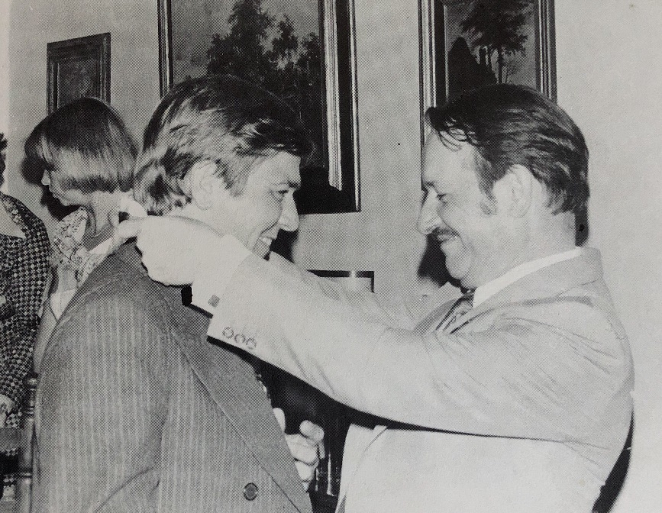
Herdenking overleden leden

Slide 25
Present Gaston
Herdenking overleden leden

Slide 26
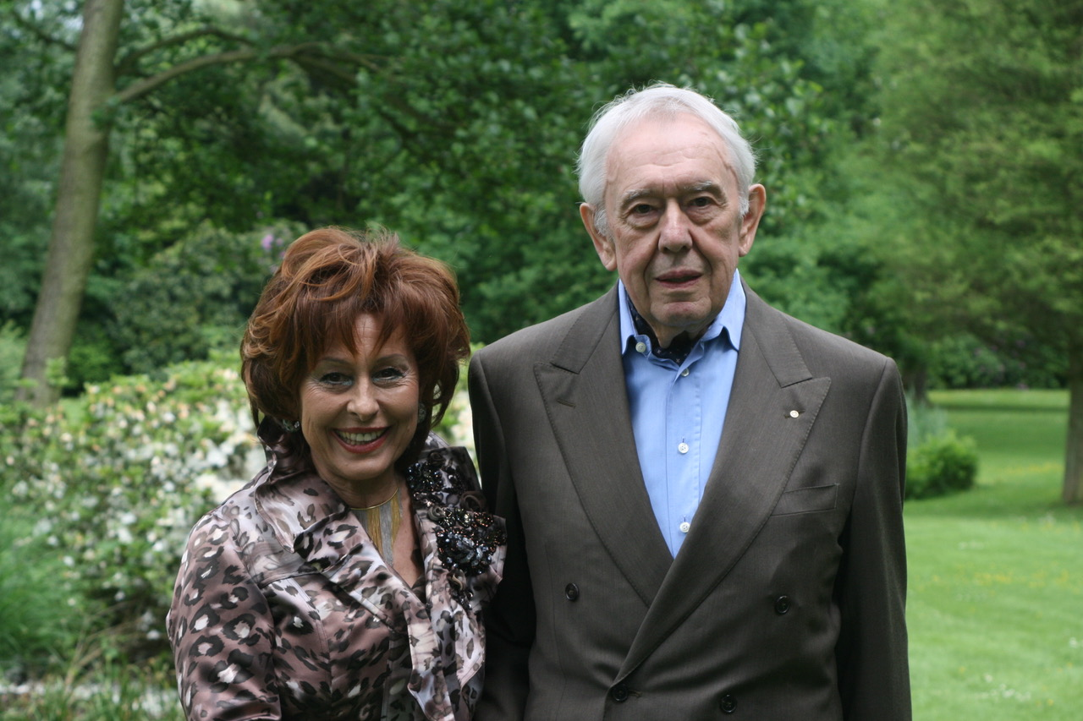
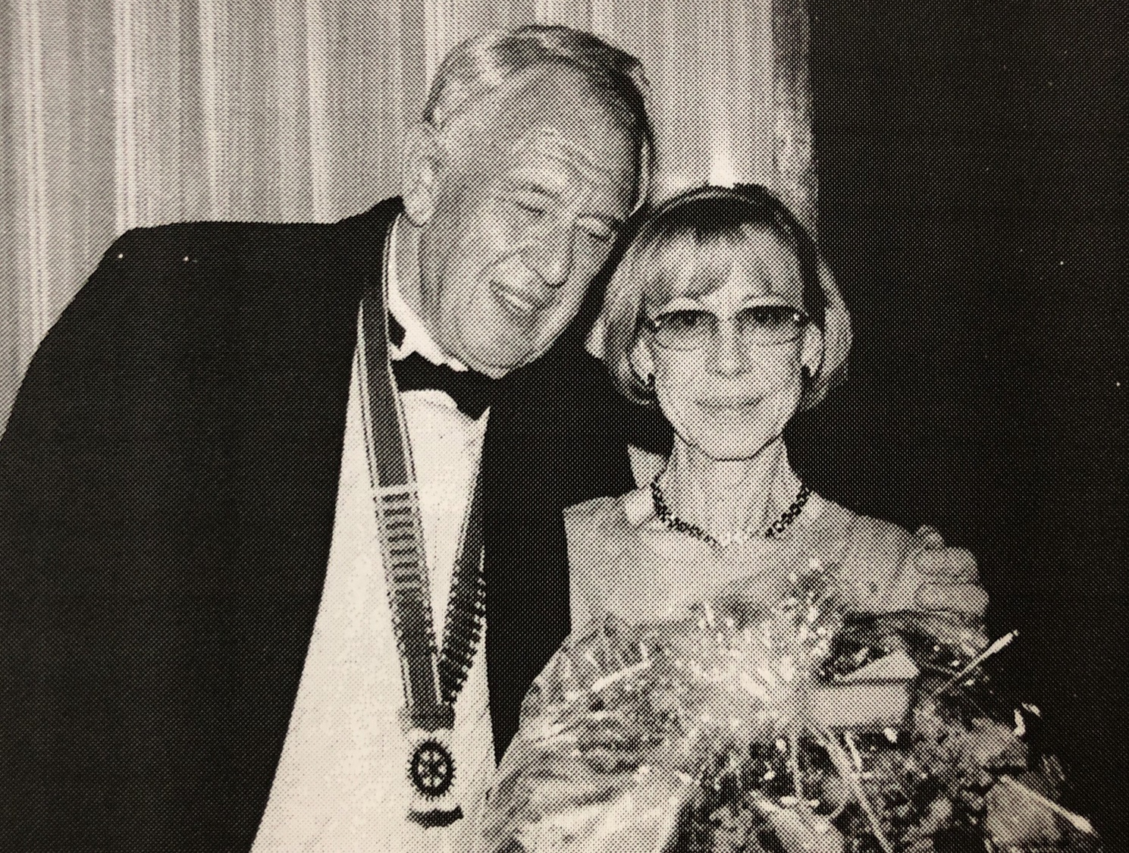
Herdenking overleden leden

Slide 27
Smans Guy
Herdenking overleden leden

Slide 28
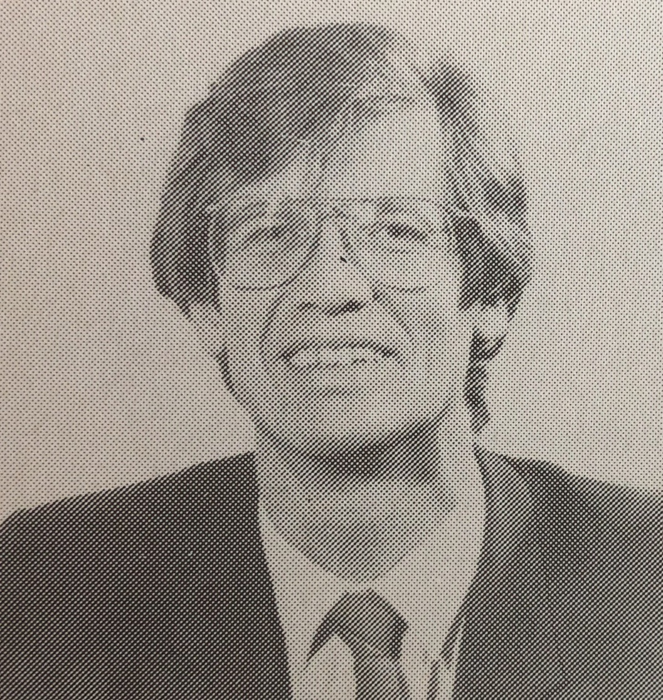
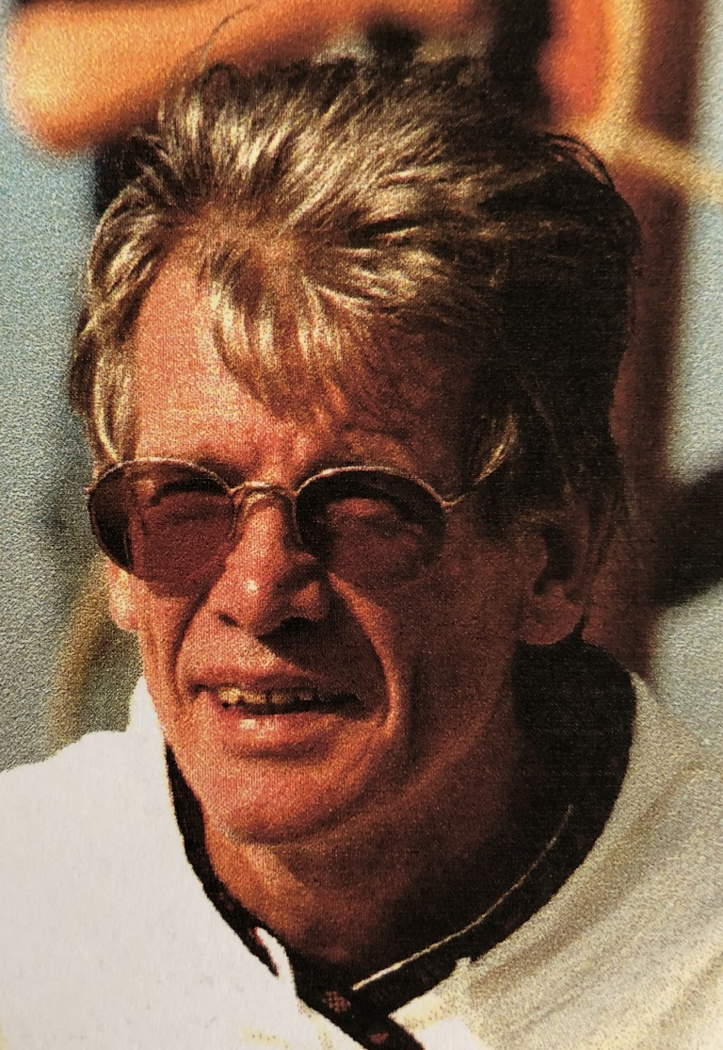
Herdenking overleden leden

Slide 29
Stuyck Raf
Herdenking overleden leden

Slide 30
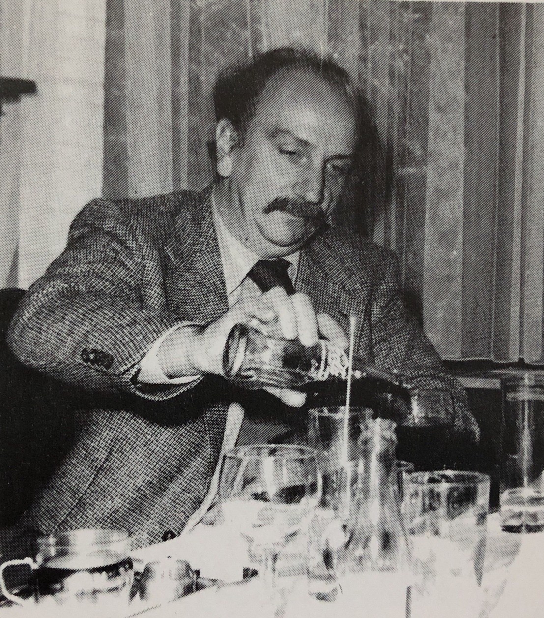
Herdenking overleden leden

Slide 31
Van Eccelpoel Jos
Herdenking overleden leden

Slide 32
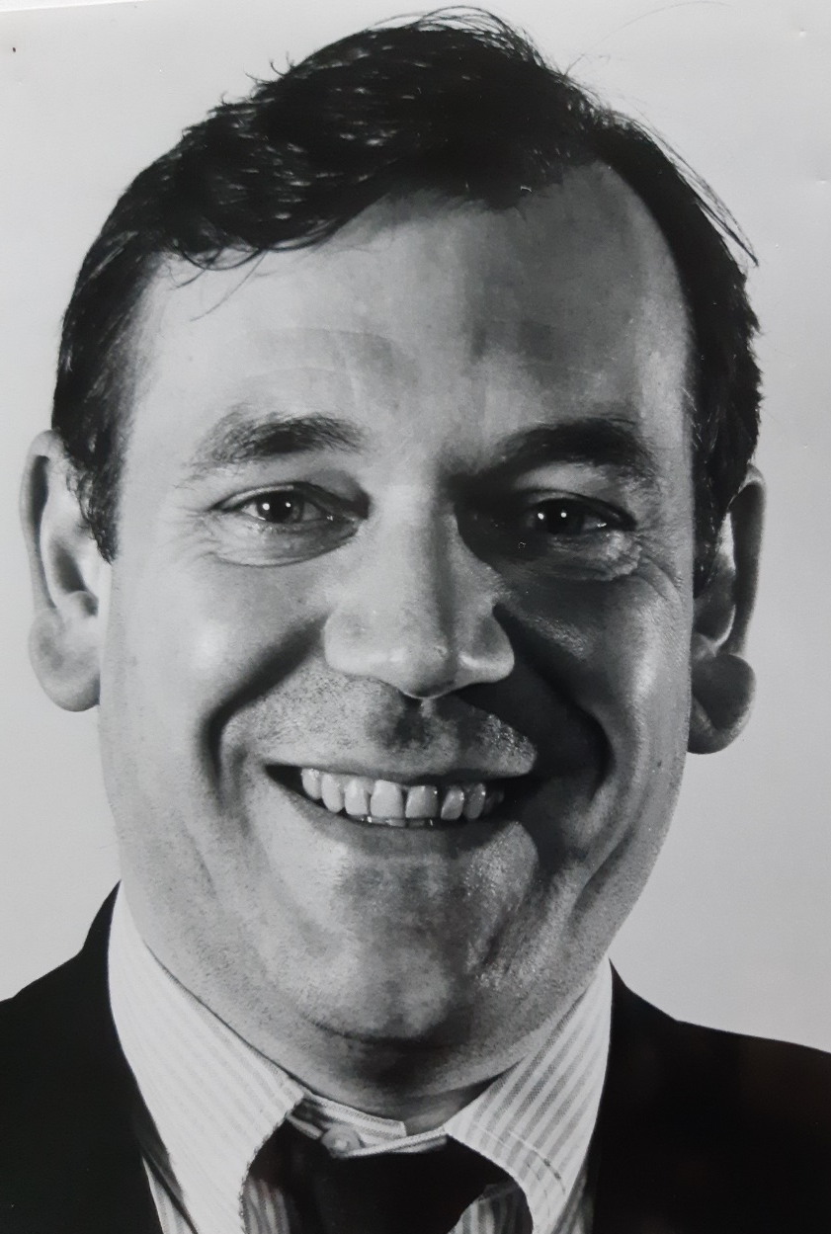
Herdenking overleden leden

Slide 33
Van Holderbeke Roger
Herdenking overleden leden

Slide 34
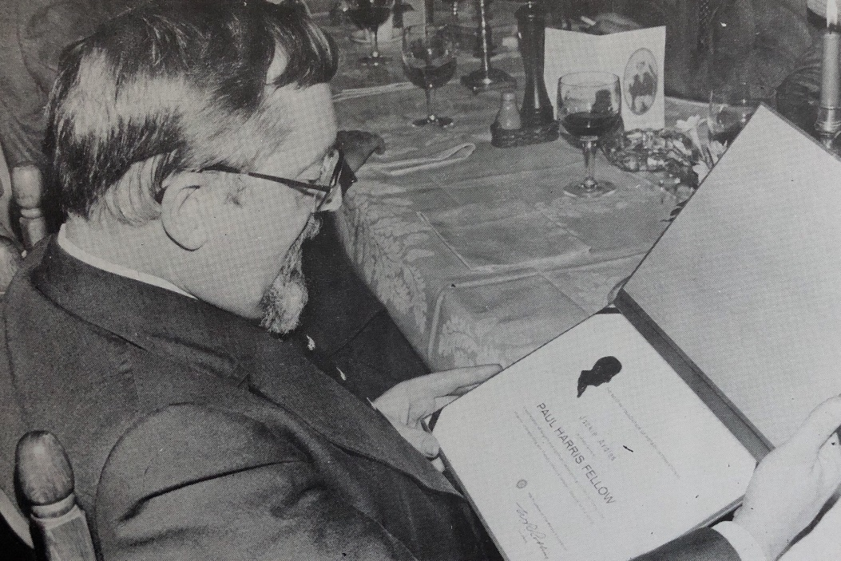
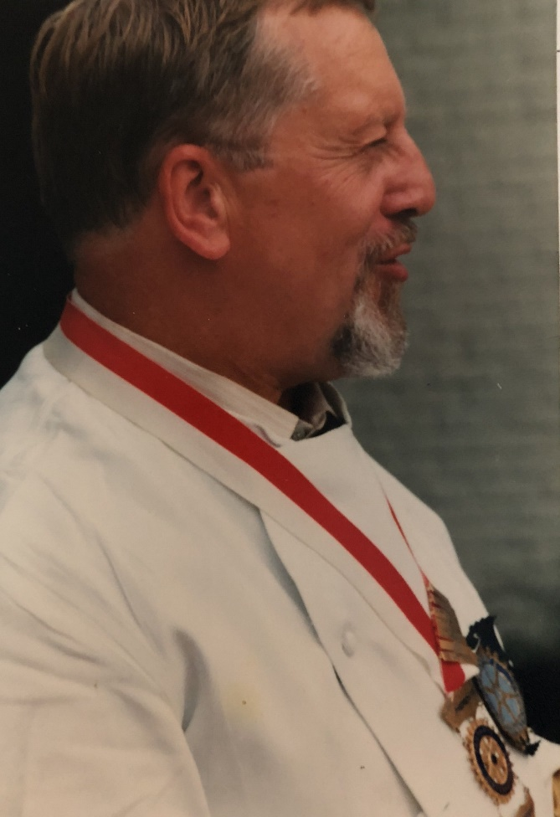
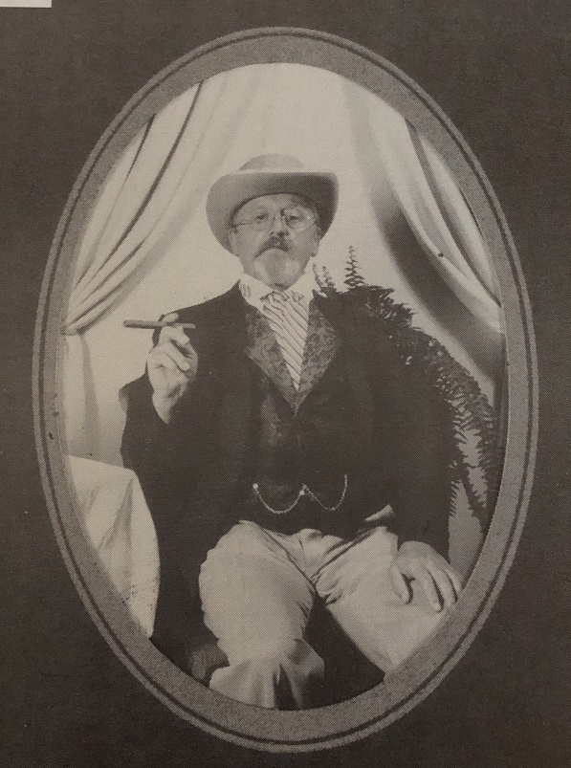
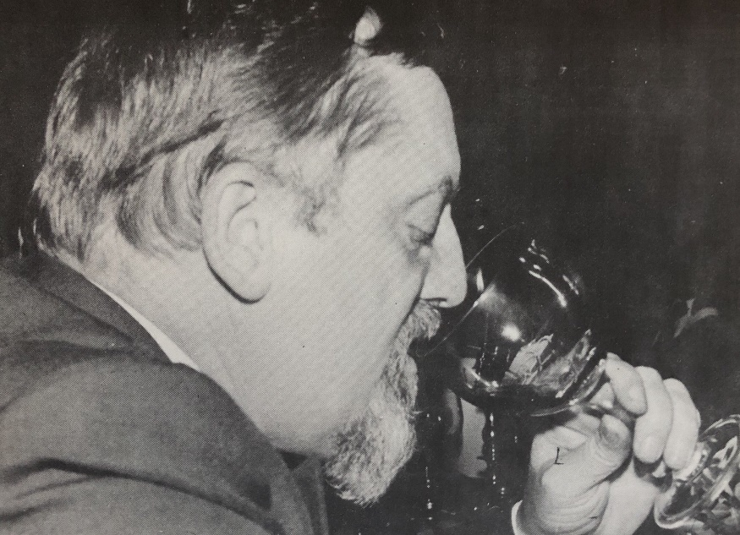
Herdenking overleden leden

Slide 35
Van Turnhout Michel
Herdenking overleden leden

Slide 36
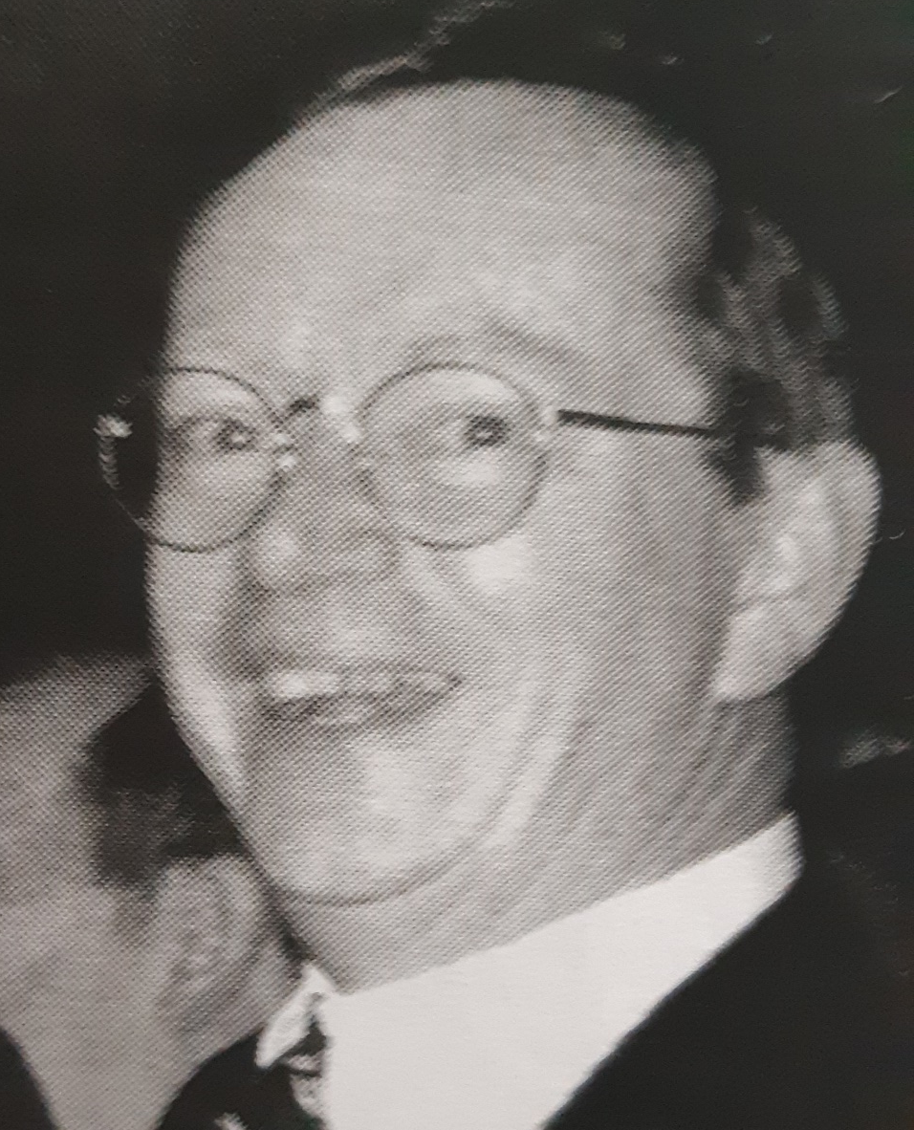
Herdenking overleden leden

Slide 37
Waren ook nog lid en zijn intussen ook overleden :
Adriaensens Fred
Bannink Hein
Debloudts Johan
Driesen Robert
Engels Herman
Goossens Guido
Herdenking overleden leden

Slide 38
Waren ook nog lid en zijn intussen ook overleden :
Loontiens Jules
Rits Walter
Taelmans Willy
Thijs Frans
Tobback Hubert
Torfs Jacky
Herdenking overleden leden

Slide 39
Waren ook nog lid en zijn intussen ook overleden :
Van Eynde Robert
Vermeyen Rudy
Van Campenhout Luc
Weemaes André
Herdenking overleden leden

Slide 40
Tijdens deze vergadering herdenken we ook de overleden echtgenotes
Herdenking overleden leden

Slide 41
Annemie
Ray Haerens
Herdenking overleden leden

Slide 42
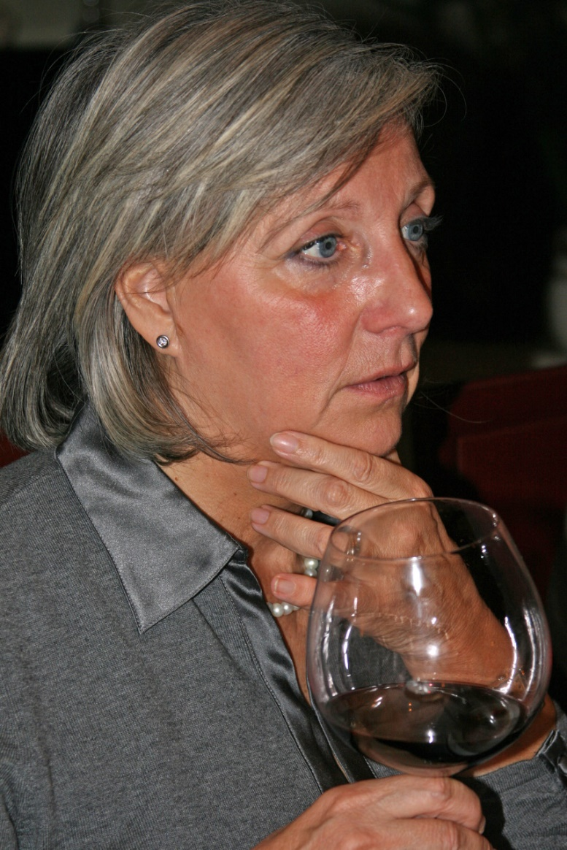
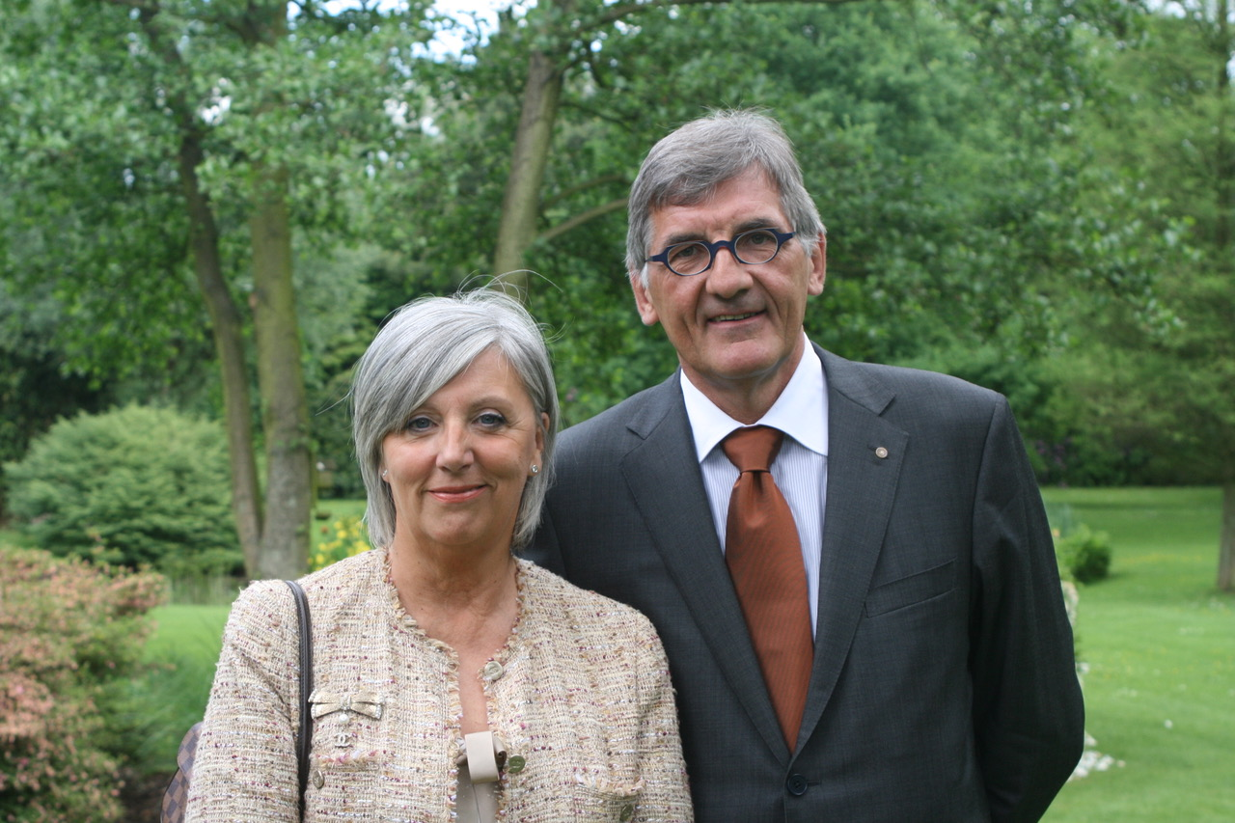
Herdenking overleden leden

Slide 43
Betty
Dirk Dierckx
Herdenking overleden leden

Slide 44
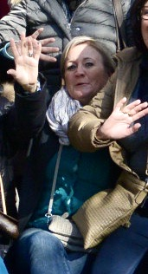
Herdenking overleden leden

Slide 45
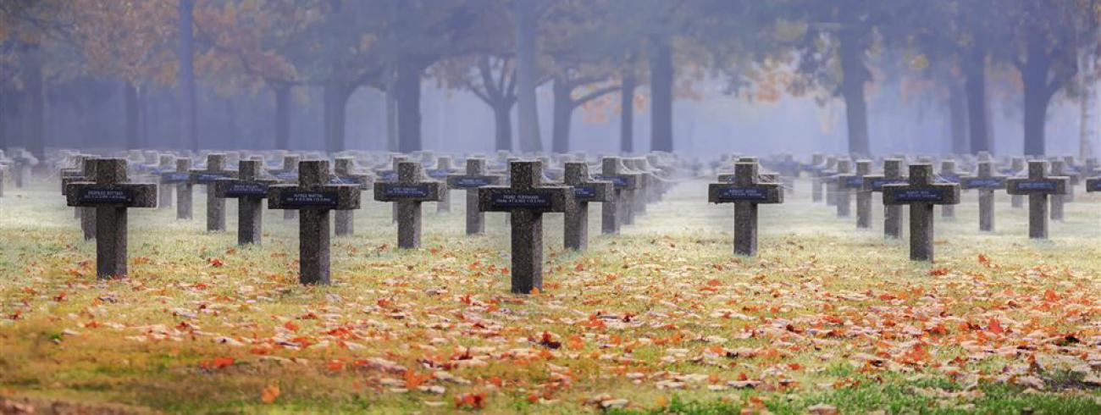
Herdenking overleden leden

Slide 46
Herdenking overleden leden

